Slide 1
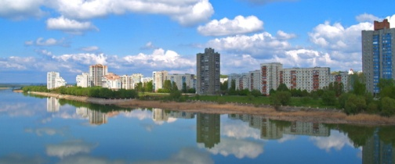
История Рыбницы
Выполнила
Ученица 6-А класса
Войнорович Ирина

Slide 2
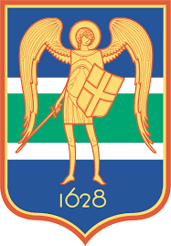
Одно из первых упоминаний о Рыбнице относится к 1628 году, когда она как населённый пункт была обозначена на карте Великого княжества Литовского и Польского королевства.
История

Slide 3
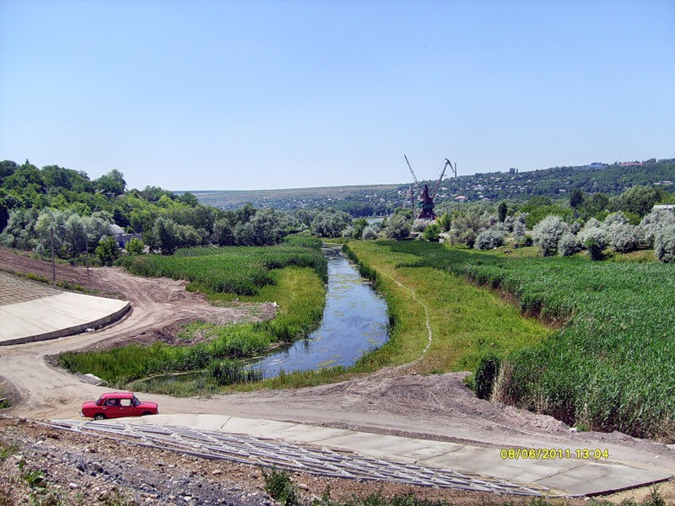
Существует несколько версий о происхождении названия города. По одной из них оно произошло от названия одноимённой речки Сухая Рыбница, в устье которой при впадении в Днестр и было основано поселение. По второй — названо по имени боярина Рыдвана, который дослужившись у турок до полковника, «вспомнив жирную свинину своих мест» — решает бежать на левый берег Днестра, под руку польского короля. Вскоре возводится деревянная крепость и возникает поселение под названием Рыдванец.

Slide 4
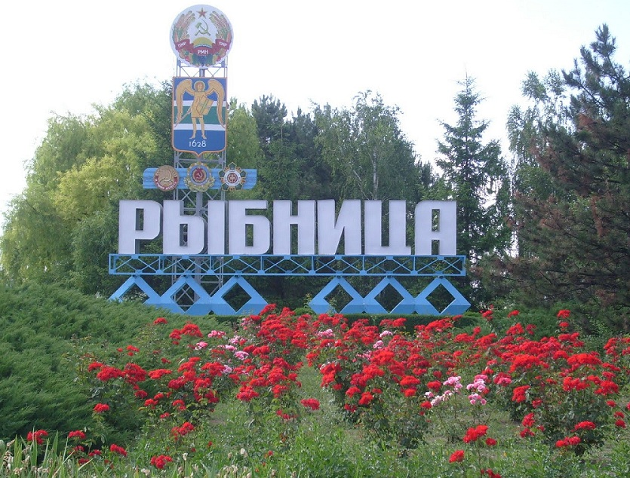
Местные жители разводили рыбу в перегороженных водоёмах вдоль речки Рыбницы. Один пруд находился в районе Пушкина, второй — на Заречной, а третий — в зоне отдыха. Они поочерёдно выпускали воду, собирали рыбу и продавали её заезжим купцам. Вот так незаметно и переименовали купцы Рыдванец в Рыбницу. Этот населённый пункт входил в состав Польского королевства.

Slide 5
В 1793 году в результате второго раздела Речи Посполитой, эта территория была передана России, а с 1797 года до Октябрьской революции Рыбница входила в состав Молокишской волости Балтского уезда Подольской губернии. В конце XIX века через город была проведена железная дорога. С 1893 года на Днестре устанавливается регулярное судоходство. В 1898 году был построен первый в Подольской губернии сахарный завод с первой в крае электрогенераторной установкой.

Slide 6
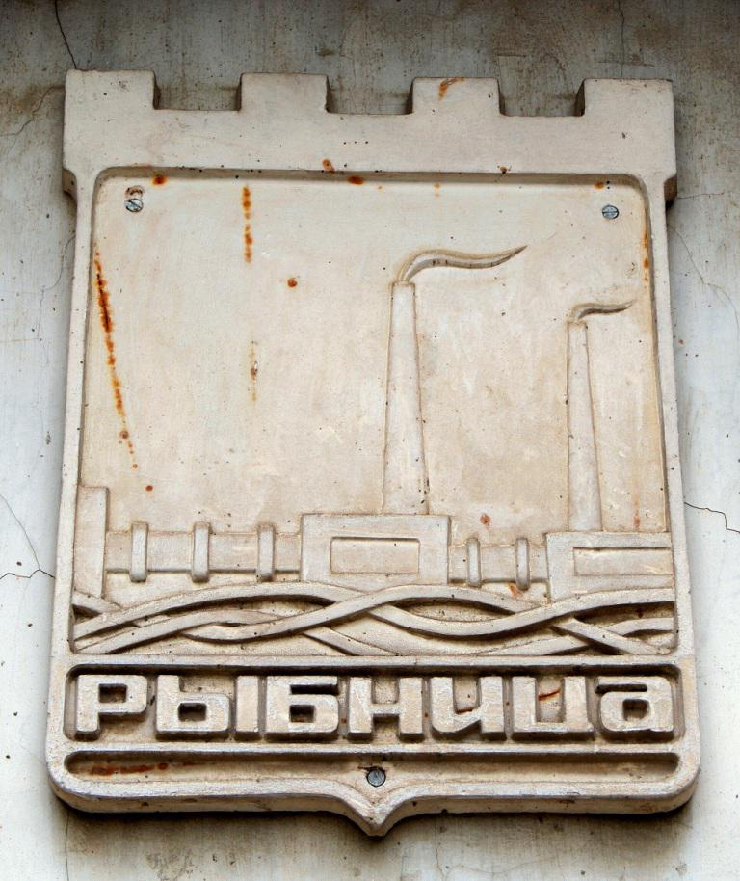
В 1924 году Рыбница стала посёлком городского типа и районным центром Молдавской АССР. В 1926 году в Рыбнице проживало 9,4 тыс. жителей (38,0 % — евреи, 33,8 % — украинцы, 16,0 % — молдаване). 20 октября 1938 года Рыбница приобретает статус города. В 1941-42 гг румынскими и немецкими оккупантами было зверски замучено остававшееся еврейское население Рыбницы. На месте расстрелов 500 рыбничан установлен мемориальный знак.

Slide 7
19 декабря 1962 года город Рыбница отнесён к категории городов республиканского подчинения Молдавской ССР. В 1991 году статус был утрачен[источник не указан 1442 дня].
В период существования МССР в городе работали комбинаты: сахарно-спиртовой, винодельческий, хлебопродуктов, цементно-шиферный, металлургический и др., заводы: железобетонных конструкций и строительных деталей, насосный, маслодельный и др., трикотажно-бельевая фабрика. Население в 1975 году составляло 39,9 тыс. жителей, а в 1991 — уже 62,9 тыс. человек. К 2005 году население возросло до 67,3 тыс. человек.

Slide 8
В течение 2-х десятилетий, предшествующих Великой Отечественной войне, в Рыбнице и районе произошли значительные изменения.
В 1924г. Рыбница стала поселком городского типа и районным центром МАССР. Появились новые предприятия: винзавод, маслозавод, начала действовать электростанция. В 1928 – 1929-е гг. открыт вечерний рабочий факультет от Киевского горного института. Построена больница на 60 коек. Население обслуживали 10 врачей. В городе действовали 5 школ, детские сады, кинотеатр на 400 мест, несколько библиотек.

Slide 9
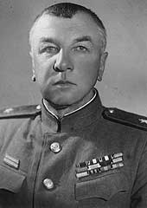
5 августа 1941г. Рыбница была оккупирована войсками румынско-фашистских захватчиков. Более 8-ми тысяч рыбничан сражались на различных фронтах. 3649 – пали на полях сражений. 30 марта 1944 года частями 41-й гвардейской стрелковой дивизии под командованием генерал-майора Цветкова К.Н. город был освобожден.
Цветков.К.Н.

Slide 10
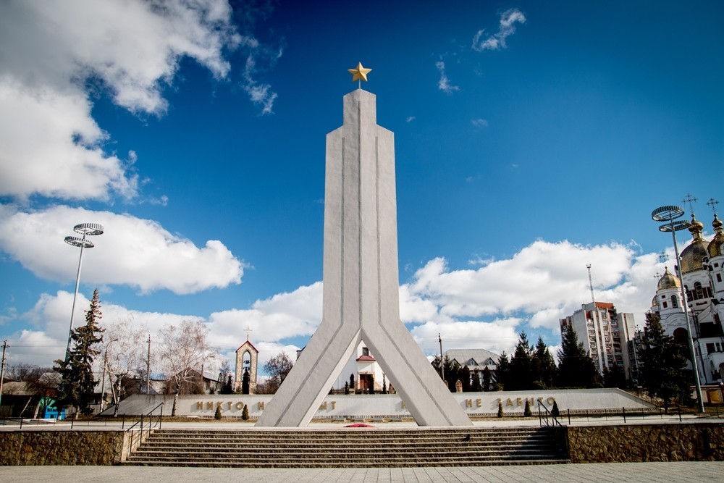
9 мая 1975 года, в день празднования 30-летия Великой Победы над фашистской Германией, в городе был открыт Мемориал Славы.

Slide 11
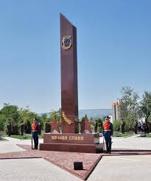
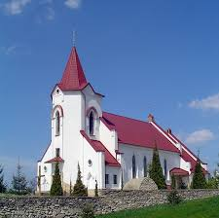
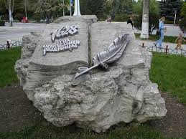
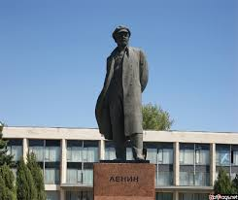
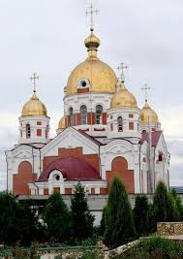
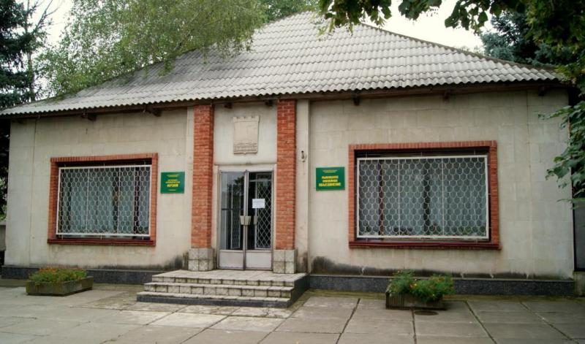
Сегодня Рыбница – один из крупных агропромышленных, образовательных, и культурных центров Приднестровья.

Slide 12
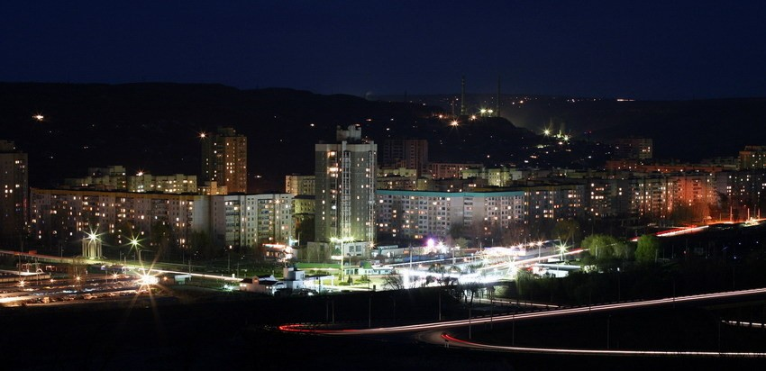
Спасибо за просмотр!

